Slide 1
JavaWEB开发入门
梁 桐

Slide 2
主要内容
Web入门
常见服务器简介
Tomcat的安装与启动
Tomcat的配置
Web应用结构以及MyEclipse中创建Web应用

Slide 3
WEB开发的相关知识
WEB采用B/S通信模式，通过超文本传送协议(HTTP, Hypertext transport protocol)进行通信。无状态通信。
web的特点：
  用超文本标记语言(HTML, Hypertext Markup Language )来表达信息。
  用统一资源定位URL(UniformResourceLocator)来网络上信息的的精确定位。
  使用DNS域名解析来处理IP，以方便记忆。
  用网络应用层协议HTTP来实现与Web服务器之间的通信。底层为TCP/IP协议。
Internet上供外界访问的Web资源分为：静态资源、动态资源
静态web资源开发技术：Html
常用动态web资源开发技术：JSP/Servlet、ASP、PHP等
在Java中，动态web资源开发技术统称为Javaweb，我们课程的重点也是教大家如何使用Java技术开发动态的web资源，即动态web页面。
Notes:
javaweb：使用java技术开发web页面。供浏览器访问的项目

Slide 4
开发企业级应用介绍
ERP：企业资源计划（ Enterprise Resource Planning ），针对物资资源管理（物流）、人力资源管理（人流）、财务资源管理（财流）、信息资源管理（信息流）集成一体化的企业管理软件
CRM：客户关系管理（Customer Relationship Management）是指用计算机自动化分析销售、市场营销、客户服务以及应用支持等流程的软件系统
BPM：业务流程管理（Business Process Management），即，是一套达成企业各种业务环节整合的全面管理模式。
OA：办公自动化（Office Automation）是将现代化办公和计算机网络功能结合起来的一种新型的办公方式。

Slide 5
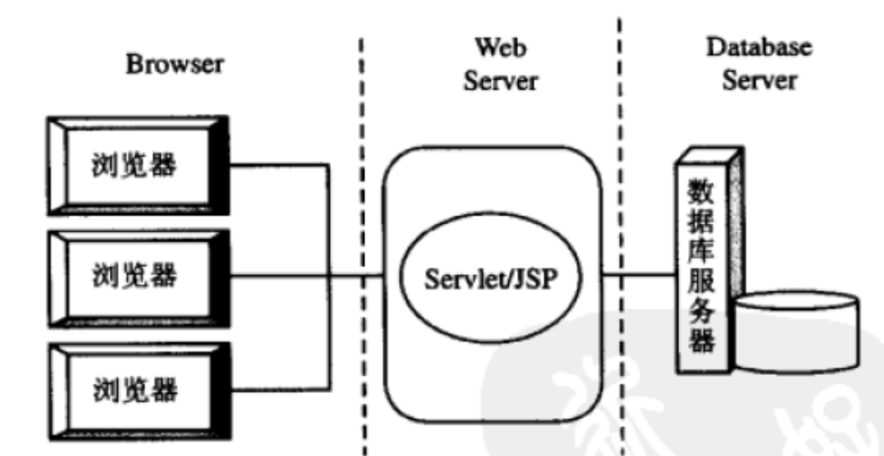
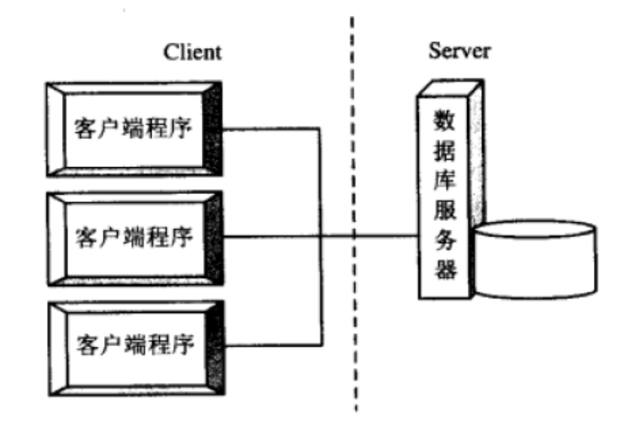
软件编程体系
Browser\Server
B\S 系统架构
Client\Server
C\S 系统结构

Slide 6
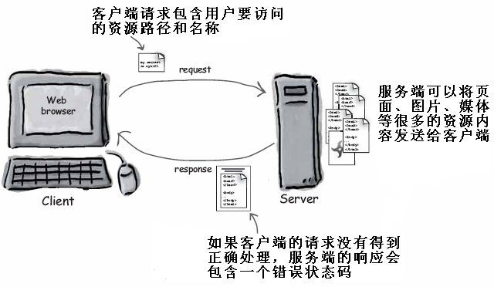
WEB系统是怎么样通信的

Slide 7
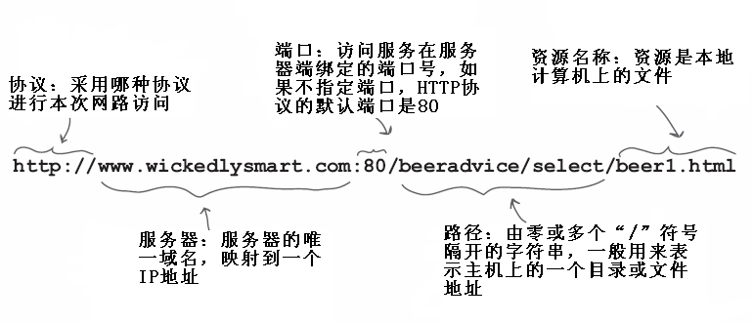
URL格式

Slide 8
常见WEB服务器 -- WebLogic
WebLogic是Oracle公司的产品，是目前应用最广泛的Web服务器，支持J2EE规范
WebLogic最早由 WebLogic Inc. 开发，后并入BEA 公司，最终BEA公司又并入 Oracle公司。
最新版本：Oracle WebLogic Server 12c(12.1.1)
下载地址：
  http://www.oracle.com/technetwork/middleware/weblogic/downloads/index.html
Notes:
J2EE的13种核心技术
一、JDBC(Java Database Connectivity)
JDBC API为访问不同的数据库提供了一种统一的途径，象ODBC一样，JDBC对开发者屏蔽了一些细节问题，另外，JDBC对数据库的访问也具有平台无关性。
二、JNDI(Java Name and Directory Interface)
JNDI API被用于执行名字和目录服务。它提供了一致的模型来存取和操作企业级的资源如DNS和LDAP，本地文件系统，或应用服务器中的对象。
三、EJB(Enterprise JavaBean)
J2EE技术之所以赢得媒体广泛重视的原因之一就是EJB。它们提供了一个框架来开发和实施分布式商务逻辑，由此很显著地简化了具有可伸缩性和高度复杂的企业级应用的开发。EJB规范定义了EJB组件在何时如何与它们的容器进行交互作用。容器负责提供公用的服务，例如目录服务、事务管理、安全性、资源缓冲池以及容错性。但这里值得注意的是，EJB并不是实现J2EE的唯一途径。正是由于J2EE的开放性，使得有的厂商能够以一种和EJB平行的方式来达到同样的目的。
四、RMI(Remote Method Invoke)
调用远程对象上的方法。它使用了序列化方式在客户端和服务器端传递数据。RMI是一种被EJB使用的更底层的协议。
五、Java IDL/CORBA
在Java IDL的支持下，开发人员可以将Java和CORBA集成在一起。他们可以创建Java对象并使之可在CORBA ORB中展开，或者他们还可以创建Java类并作为和其它ORB一起展开的CORBA对象的客户。后一种方法提供了另外一种途径，通过它Java可以被用于将你的新的应用和旧的系统相集成。
六、JSP(Java Server Pages)
JSP页面由HTML代码和嵌入其中的Java代码所组成。服务器在页面被客户端所请求以后对这些Java代码进行处理，然后将生成的HTML页面返回给客户端的浏览器。
七、Java Servlet
Servlet是一种小型的Java程序，它扩展了Web服务器的功能。作为一种服务器端的应用，当被请求时开始执行，这和CGI Perl脚本很相似。Servlet提供的功能大多与JSP类似，不过实现的方式不同。JSP通常是大多数HTML代码中嵌入少量的Java代码，而servlets全部由Java写成并且生成HTML。
八、XML(Extensible Markup Language)
XML是一种可以用来定义其它标记语言的语言。它被用来在不同的商务过程中共享数据。
XML的发展和Java是相互独立的，但是，它和Java具有的相同目标正是平台独立性。通过将Java和XML的组合，您可以得到一个完美的具有平台独立性的解决方案。
九、JMS(Java Message Service)
JMS是用于和面向消息的中间件相互通信的应用程序接口（API）。它既支持点对点的域，又支持发布/订阅（publish/subscribe）类型的域，并且提供对下列类型的支持：经认可的消息传递，事务型消息的传递，一致性消息和具有持久性的订阅者支持。JMS还提供了另
一种方式来对您的应用与旧的后台系统相集成。
十、JTA(Java Transaction Architecture)
JTA定义了一种标准的API，应用系统由此可以访问各种事务监控。
十一、JTS(Java Transaction Service):
JTS是CORBA OTS事务监控的基本的实现。JTS规定了事务管理器的实现方式。该事务管理器是在高层支持Java Transaction API (JTA）规范，并且在较底层实现OMG OTS specification的Java映像。JTS事务管理器为应用服务器、资源管理器、独立的应用以及通信资源管理器提供了事务服务。
十二、JavaMail
JavaMail是用于存取邮件服务器的API，它提供了一套邮件服务器的抽象类。不仅支持SMTP服务器，也支持IMAP服务器。
十三、JAF(JavaBeans Activation Framework)
JavaMail利用JAF来处理MIME编码的邮件附件。MIME的字节流可以被转换成Java对象，或者转换自Java对象。大多数应用都可以不需要直接使用JAF。

Slide 9
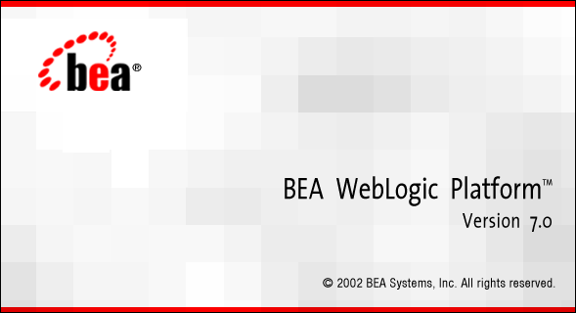
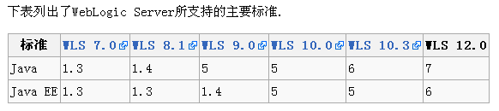
常见WEB服务器 -- WebLogic
启动界面如图

Slide 10
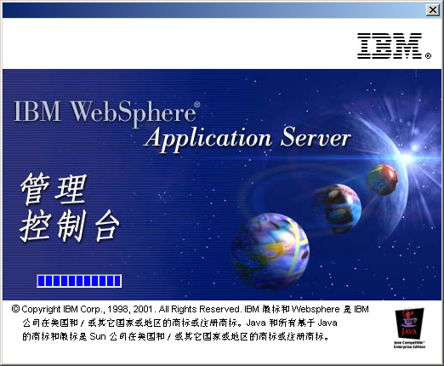
常见WEB服务器 -- WebSphere
另一个常用的Web服务器是IBM公司的WebSphere，支持J2EE规范，启动界面如图
下载地址：http://www-01.ibm.com/software/websphere/
Notes:
http://www.ibm.com/developerworks/cn/websphere/

Slide 11
其他JavaEE服务器
名称 | 种类 | 公司 | 是否开源
Glass Fish | 中型服务器 | Oracle | 开源
JBoss | 中型服务器 | JBoss | 开源
Resin | 小型服务器 | Caucho公司 | 开源
Jetty | 内置式服务器 | Jetty/eclipse | 开源

Slide 12

常见WEB服务器 apache
在小型的应用系统或者有特殊需要的系统中，可以使用一个
免费的Web服务器：Tomcat，该服务器支持全部JSP以及
Servlet规范，启动界面如图

Slide 13

Tomcat服务器
Tomcat官方站点：
  http://archive.apache.org/dist/tomcat/
获取Tomcat安装程序包
  tar.gz文件是Linux操作系统下的安装版本
  exe文件是Windows系统下的安装版本
  zip文件是Windows系统下的压缩版本
安装Tomcat
Notes:
javaweb：使用java技术开发web页面。

Slide 14
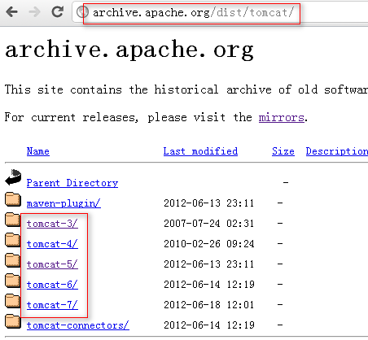
下载截图

Slide 15
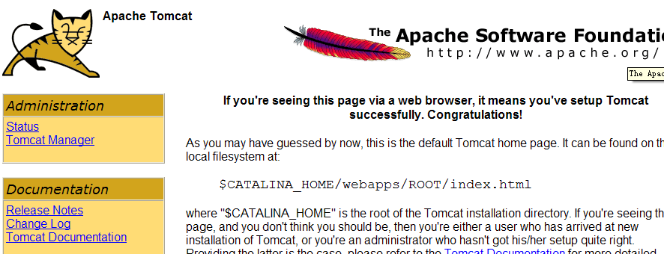
Tomcat服务器
双击 bin 目录下的 startup.bat 文件
输入 http://localhost:8080/，显示如下界面代表安装成功

Slide 16
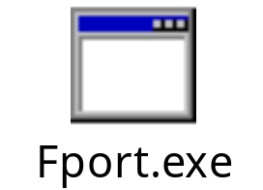
常见启动问题1
JAVA_HOME环境变量
  在windows中设置JAVA_HOME环境变量
  只要在setclasspath.bat批处理文件第一次使用JAVA_HOME环境变量之前的任何地方，将JAVA_HOME环境变量设置为JDK的主目录，就可以使用startup.bat文件启动Tomcat
端口占用问题
  netstat -abo
CATALINA_HOME环境变量的设置问题
Notes:
下课休息

Slide 17


常见启动问题2
startup.bat
如果设置将采用设置
默认当前目录
设置真正执行
执行，参数start
catalina.bat
设置Path(错误提示所在)
执行相应子命令

Slide 18
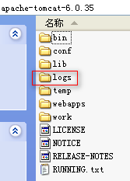
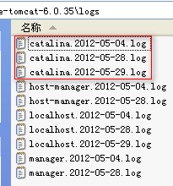
查看tomcat的启动日志：
为了更好的记录tomcat在启动时的情况，tomcat在启动和关闭都都会写日志文件。所有日志文件都位于%CATALINA_HOME%\logs目录下。如下图：

Slide 19
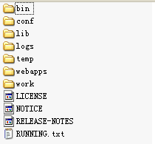
Tomcat的目录结构
Tomcat 的目录层次结构
存放启动和关闭 Tomcat 的脚本文件
存放 Tomcat 服务器的各种配置文件
存放 Tomcat 服务器和所有 web 应用
程序需要访问的 jar 文件
存放 Tomcat 的日志文件
存放 Tomcat 运行时产生的临时文件
当发布 web 应用程序时，通常把 web 应用程序的目录及文件放到这个目录下
Tomcat 将 JSP 生成的 Servlet 源文件和字节码文件放到这个目录下

Slide 20
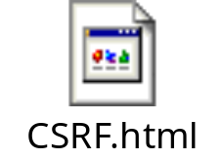
Tomcat Manager的使用
CSRF（Cross-site request forgery）跨站请求伪造，通过伪装来自受信任用户的请求来利用受信任的网站 ，另外可以通过IMG标签会触发一个GET请求，可以利用它来实现CSRF攻击 。
role分类
manager-gui：允许访问管理页面和状态信息页面
manager-status：允许访问状态信息页面
manager-script：允许访问文本接口和状态信息页面
manager-jmx：允许访问Java管理扩展代理和状态信息页面
Notes:
Tomcat 6登陆用户配置参考资料：http://954151190.iteye.com/blog/622452

Slide 21
Tomcat服务器与Servlet版本关系
Apache Tomcat version | Servlet/JSP Spec | JavaEE版本
7.0.x (7.0.27 ) | 3.0/2.2 | 6.0
6.0.x (6.0.35 ) | 2.5/2.1 | 5.0
5.5.x (5.5.35 ) | 2.4/2.0 | 1.4
4.1.x (4.1.40 ) | 2.3/1.2 | 1.3
3.3.x (3.3.2) | 2.2/1.1 | 1.1
Notes:
解析JDK、J2EE、J2SE、J2ME的区别:http://developer.51cto.com/art/201009/228383.htm

Slide 22
WEB应用程序
WEB应用程序指供浏览器访问的程序，通常也简称为web应用
一个web应用由多个静态web资源和动态web资源组成，如:
  html、css、js文件
  Jsp文件、java程序、支持jar包、
  配置文件等等…..
  组成web应用的这些文件通常我们会使用一个目录组织，这个目录称之为web应用所在目录(网站的根目录)。
Web应用开发好后，若想供外界访问，需要把web应用所在目录交给web服务器管理，这个过程称之为虚似目录的映射。
Notes:
Web应用：例如有a.html 、b.html…..多个web资源，这多个web资源用于对外提供邮件服务，此时应把这多个web资源放在一个目录中，以组成一个web应用（或web应用程序）。

Slide 23
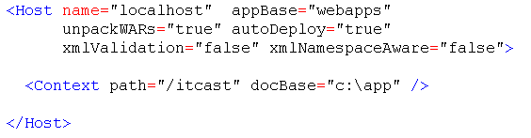
虚拟目录的映射方式--实例1
实现请求
http://localhost:8080/itcast/1.html
http://localhost:8080/itcast
http://localhost:8080/itcast/page/2.html
Notes:
javaweb：使用java技术开发web页面。

Slide 24
虚拟目录的映射方式
虚拟目录的映射有三种方式：
1、在server.xml文件的host元素中配置
  使用Context标签
    path属性：虚拟目录名称
    docBase属性：web应用所在目录(里面包含WEB-INF)
  缺省web应用
注意：一个Context即代表一个web应用，context元素在配置文件中除用于映射虚似目录外，它还可用于为web应用配置一些资源，例如：配置web应用使用的数据库连接池，javamail session等。
Notes:
javaweb：使用java技术开发web页面。

Slide 25


虚拟目录的映射方式--实例2
实现请求
http://localhost:8080/myweb2/1.html
http://localhost:8080/myweb2/bbs/bbs.html
http://localhost:8080/myweb2/os/os.html
http://localhost:8080/1.html
Notes:
javaweb：使用java技术开发web页面。

Slide 26
虚拟目录的映射方式
2、在Tomcat6中，不再建议在server.xml文件中配置context元素，细节查看tomcat服务器关于context元素的说明
  路径：$CATALINA_BASE/conf/[enginename]/[hostname]/
  多目录结构使用#：foo#bar
  使用ROOT.xml，如果不生效，重启tomcat和浏览器
3、让tomcat自动映射： tomcat服务器会自动管理webapps目录下的所有web应用，并把它映射成虚拟目录。换句话说，tomcat服务器webapps目录中的web应用，外界可以直接访问
通过WAR方式发布部署web应用
  WAR文件制作
    直接压缩,zip
    使用命令,jar
Notes:
javaweb：使用java技术开发web页面。

Slide 27
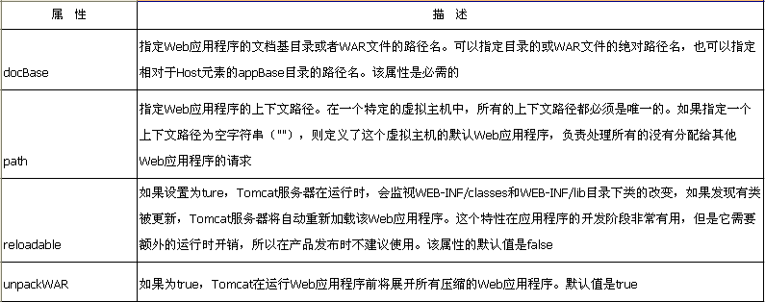
context元素常用属性
课后查看tomcat关于context元素的文档
Notes:
javaweb：使用java技术开发web页面。

Slide 28
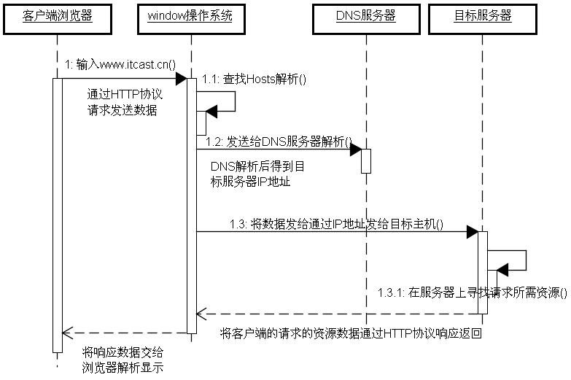
Web系统通信详解

Slide 29
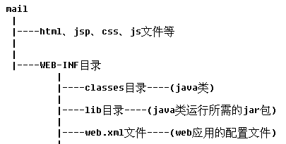
WEB应用的组成结构
开发web应用时，不同类型的文件有严格的存放规则，否则不仅可能会使web应用无法访问，还会导致web服务器启动报错。
Web应用所在目录
这些文件一般存在web应
用根目录下，根目录下的
文件外界可以直接访问
java类、jar包、web应
用的配置文件存在这个
目录下，该目录下的文
件外界无法非法直接访
问，由web服务器负责
调用

Slide 30
配置虚似主机
在一个tomcat服务器中可以放置多个网站，所谓配置虚似主机，就是在tomcat服务器中配置一个网站。
如需在WEB服务器中配置一个网站，需使用Host元素进行配置，例：
<Host name=”site1” appBase=”c:\app”></Host>
配置的主机(网站)要想被外部访问，必须在DNS服务器或windows系统中注册
  C:\WINDOWS\system32\drivers\etc\hosts
配置多个网站
缺省虚似主机

Slide 31
Tomcat的组成结构1
Tomcat本身由一系列可配置的组件构成，Tomcat的种个组件，可以在%CATALINA_HOME%\conf\server.xml中进行配置，Tomcat的server.xml文件的片段代码如下：
<Server>
<Service>
<Connector/>
<Engine >
<Host>
<Context />
</Host>
</Engine>
</Service>
</Server>

Slide 32
Tomcat的组成结构2
<Server>元素：
代理整个Servlet的容器组件，是Tomcat的顶层元素，可以包含多个Service元素。
<Service>元素：
包含一个Engine元素，以及多个Connector元素。这些Connector元素共享同一个Engine元素。
<Connector>元素：
代表客户与服务器的实际交互组件，负责接收用户的请求及返回客户响应。
<Engine>元素：
Engine元素，处理所有Connector元素收到的客户请求。
<Host>元素：
在一个Engine元素中，可以包含多个Host元素，每一个Host定义一个虚拟主机，每一个Host又也可包含多个Web应用，即Context元素。
<Context>元素：
每一个Context元素代表了一个运行在虚拟主页上的Web应用。

Slide 33
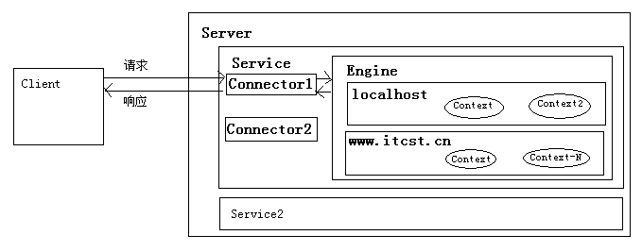
Tomcat的目录结构图：

Slide 34
作业：
在webapps目录下创建一个可供外界访问的web应用
在server.xml文件中进行配置，把c:盘下的某一个web应用映射成可供外界访问的虚似目录
在catalina/localhost目录下进行设置，把c:盘下的某一个web应用映射成可供外界访问的虚似目录
Notes:
javaweb：使用java技术开发web页面。

Slide 35
作业
在server.xml文件中配置一台www.itcast.cn的虚似主机，然后在window系统中注册www.itcast.cn这台主机
在虚似主机的根目录中创建一个名称为itcast的web应用，并在该应用下创建一个index.html页面，然后把web应用映射成缺省web应用。index.html页面设置为web应用的首页
将web服务器端口更改为80端口
画图说明浏览器是如何访问到web服务器下的web主机下的web应用下的web资源的
Notes:
ipconfig /flushdns

Slide 36
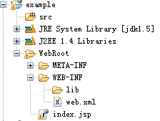
使用Eclipse开发动态web程序
在myeclipse中新建一个web project工程
web工程的名称，该工程部署时，在webapps目录下
就会有一个example的web应用
Java程序的开发目录，该目录下编写的所有j程序在
部署时，会自动部署到example/WEB-INF/classes目录
下。
webroot对应于web应用的根目录，该目录下的所有
子目录和子文件在部署时，会原封不动的发布到web
应用目录下。

